Slide 4
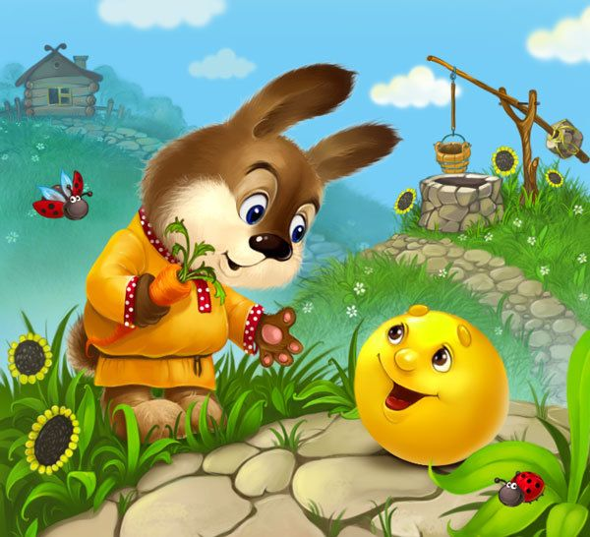

Slide 11
Альбом «Мои друзья»

